Slide 1


Em hãy dựa vào các dữ liệu và đoán tên các nhân vật đã được học trong chương trình Ngữ văn 7 từ đầu năm học đến giờ.

Slide 2
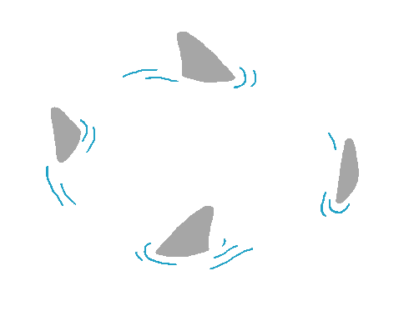

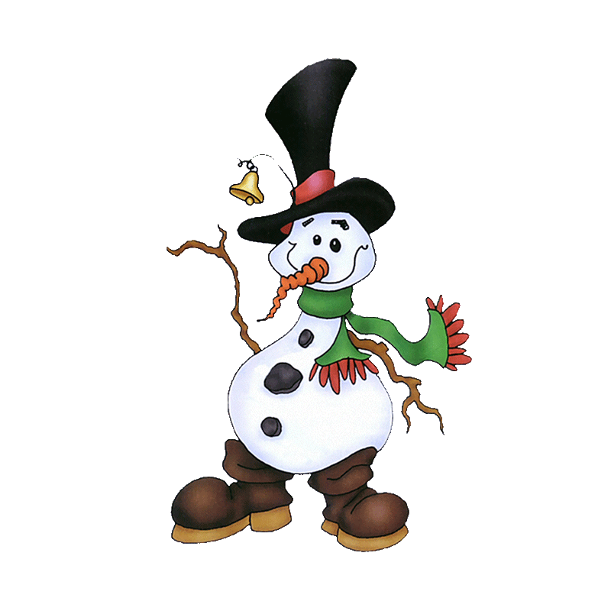


1
Câu 1. Hai nhân vật chính trong câu chuyện “Bầy chim chìa vôi” của tác giả Nguyễn Quang Thiều là những ai?
Mên mà Mon
2

Slide 3
1
Câu 2. Người bạn thân thiết của nhân vật An trong văn bản “Đi lấy mật” là ai?
Cò
2

Slide 4
1
Câu 3. Nhân vật người bố trong câu chuyện “Vừa nhắm mắt vừa mở cửa sổ” đã cứu sống ai?
Tí
2

Slide 5
1
Câu 4. Người đã giúp cô bé An-tư-nai được đến trường và được yêu thương trong văn bản “Người thầy đầu tiên” là?
Thầy Đuy-sen
2

Slide 6





TIẾT 40, 41, 42, 43:
VIẾT BÀI VĂN PHÂN TÍCH
ĐẶC ĐIỂM NHÂN VẬT TRONG
MỘT TÁC PHẨM VĂN HỌC

Slide 7
MỤC TIÊU
01
Xác định được yêu cầu đối với một bài văn phân tích đặc điểm nhân vật trong tác phẩm văn học.
02
Lựa chọn được nhân vật, tìm ý và lập được dàn ý.
03
Viết được bài văn theo yêu cầu.
Rà soát, chỉnh sửa bài viết.
04

Slide 8

I
Yêu cầu đối với bài văn phân tích đặc điểm nhân vật trong một tác phẩm văn học

Slide 9
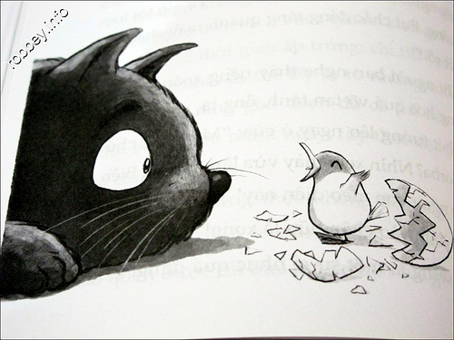
1. Phân tích bài viết tham khảo
Câu chuyện kể về nhân vật nào? Theo ngôi thứ mấy?
- Ngôi kể: thứ nhất, xưng “tôi”
- Nhân vật chính: Con mèo Gióc-ba
Chỉ ra đặc điểm của nhân vật?( ngoại hình, hành động, tính cách)
- Các đặc điểm của nhân vật
+ Dáng vẻ bề ngoài khác biệt: to đùng, mập ú, bộ lông đen óng.
+ Hành động: quả quyết, dũng mãnh, sẵn sàng tấn công cả đười ươi to xác.
+Tính cách: Gióc –ba có trái tim nhân hậu và tâm hồn sâu sắc, hết lòng cứu giúp Ken-ga, kiên nhẫn ấp trứng vì xót thương mẹ hải âu bất hạnh, chăm sóc hải âu con chu đáo.
Con mèo tuyệt vời nhất thế giới

Slide 10
1. Phân tích bài viết tham khảo
Nhận xét về nghệ thuật xây dựng nhân vật?
? Em hãy xác định bố cục và nêu nhiệm vụ từng phần của bài văn?
Nghệ thuật miêu tả nhân vật:
Nghệ thuật nhân hóa khiến Gioc-ba hiện lên sống động.
Bố cục:
- Mở bài: Từ đầu đến “nhân vật đáng yêu và thú vị nhất”: Giới thiệu tác phẩm và nhân vật.
-Thân bài: Tiếp … đến “vắt ngang lưng con mèo”:
Phân tích đặc điểm của nhân vật:
+ Ngoại hình
+ Tính cách
+ Hành động, lời nói
+ Suy nghĩ
-Kết bài: Tiếp… đến “tuyệt vời nhất thế giới”:
Nêu ấn tượng và đánh giá về nhân vật.
Con mèo tuyệt vời nhất thế giới

Slide 11
2. Yêu cầu
STEP
02
Từ việc phân tích bài viết tham khảo và đọc thông tin trong sách giáo khoa. Em hãy rút ra những yêu cầu đối với bài văn phân tích đặc điểm nhân vật trong một tác phẩm vân học.
Giới thiệu được nhân vật trong tác phẩm văn học.
1
Chỉ ra được đặc điểm của nhân vật (ngoại hình, tính cách, hành động, lời nói, suy nghĩ,..) dựa trên các bằng chứng trong tác phẩm.
2
Nhận xét được nghệ thuật xây dựng nhân vật của nhà văn.
3
Nêu được ý nghĩa của hình tượng nhân vật.
4

Slide 12


3. Thực hành viết theo các bước
01
Lựa chọn nhân vật
02
Tìm ý
教法与手段
03
Lập dàn ý

Slide 13
01
Lựa chọn nhân vật
Chon một nhân vật trong tác phẩm văn học mà em yêu thích và đã học trong chương trình Ngữ văn 7

Slide 14
02
Tìm ý + Lập dàn ý
- Mở bài: Giới thiệu tác phẩm văn học và nhân vật; nêu khái quát ấn tượng về nhân vật.
-Thân bài: Phân tích đặc điểm của nhân vật (chỉ ra đặc điểm của nhân vật dựa trên các bằng chứng trong tác phẩm) và nhận xét, đánh giá nghệ thuật xây dựng nhân vật của nhà văn:
+ Ngoại hình (thân hình, gương mặt, ánh mắt, làn da, mái tóc, trang phục,...)
+ Hành động (những cử chỉ, việc làm thể hiện cách ứng xử của nhân vật với bản thân và thế giới xung quanh).
+ Ngôn ngữ của nhân vật (lời nói của nhân vật – đối thoại, độc thoại)
+ Thế giới nội tâm (những cảm xúc, suy nghĩ của nhân vật)
+ Mối quan hệ với các nhân vật khác (thái độ, lời nói, hành động của nhân vật với các nhân vật khác trong tác phẩm).
+ Tính cách và phẩm chất
+ Nghệ thuật
+ Ý nghĩa của hình tượng nhân vật trong cuộc sống.
-Kết bài: Nêu ấn tượng và đánh giá về nhân vật.

Slide 15

Kiểm tra viết
( 2 tiết)
Đề bài: Hãy viết một bài văn phân tích đặc điểm của một nhân vật văn học để lại cho em nhiều ấn tượng nhất trong chương trình Ngữ văn 7 tập I.

Slide 16
Lưu ý khi viết
Yêu cầu | Gợi ý chỉnh sửa
Giới thiệu được nhân vật trong tác phẩm văn học. | Nếu chưa giới thiệu được nhân vật, hãy viết một vài câu giới thiệu nhân vật em sẽ phân tích.
Chỉ ra được đặc điểm của nhân vật dựa trên các bằng chứng trong tác phẩm. | Gạch dưới những nhận xét, đánh giá của em về nhân vật. Nếu chưa đầy đủ, cần bổ sung. Chú thích các bằng chứng được trích dẫn từ tác phẩm. Nếu chưa có hoặc chưa thuyết phục cần bổ sung.
Nhận xét, đánh giá được nghệ thuật xây dựng nhân vật của nhà văn. | Đánh dấu những câu văn nhận xét, đánh giá về nghệ thuật xây dựng nhân vật. Nếu chưa có hoặc chưa đủ thì cần viết thêm.
Nêu được ý nghĩa của hình tượng nhân vật. | Đánh dấu câu văn nêu ý nghĩa của hình tượng nhân vật. Nếu chưa có, hãy viết một vài câu nêu ý nghĩa của hình tượng nhân vật.
Đảm bảo được yêu cầu về chính tả và diễn đạt. | Rà soát lỗi chính tả và diễn đạt (dung từ, đặt câu, liên kết câu, liên kết đoạn,…). Chỉnh sửa nếu phát hiện lỗi.

Slide 17

Trả bài kiểm tra viết

Slide 18

Thank you!

